Slide 1
Endometrios; NHV-uppdrag enligt Socialstyrelsen
Södersjukhuset, Stockholm
Skånes Universitetssjukhus, Malmö/Lund
Akademiska sjukhuset, uppsala
Sahlgrenska universitetssjukhuset, göteborg

Slide 2
Syfte med nationell högspecialiserad vård
Jämlik vård
Hög kvalitet
Oavsett var i landet patienten bor

Slide 3
Uppdragsbeskrivning

Slide 4
Förutsättningar och utmaningar
Endometriosuppdraget startade 210101 när covidrestriktionerna fortfarande gällde
Samtliga sjukhus hade en köställd vård på grund av covid.
Gemensamma kriterier för remiss och preop- utredning för patienter utanför regionen.
Definition av uppdraget.

Slide 5
Samarbetet mellan NHV-klinikerna endometrios
Möte varje månad över länk. Knepigare fall. Ett sätt för diskussion men också att vi där ser att vi har samma sätt att resonera, utreda.
Vi har innan sommaren skickat enstaka patient från en region till annan för att hinna få operation före sommaren.
I övrigt har vi inte ännu skickat patienter emellan oss.

Slide 6
Information till patienter och remittenter
Stor utmaning!
Via SFOGs hemsida har vi fått hjälp att lägga ut en länk om de nya riktlinjerna och där kommer man direkt så man kan klicka sig vidare till de 4 enheterna.
Patientföreningar (endometrios) har följt utvecklingen så de har via sociala medier fått ut en ganska stor del information till patienter att uppdraget har startat.
Vi har skickat ett gemensamt info brev till Sveriges fertilitetskliniker samt sjukhus med kvinnoklinik med info om NHV Endometrios

Slide 7
Resurser Tillgång Efterfrågan

Slide 8
Operations- teknik

Slide 9
Ingen av oss har hållit vårdgarantin 90 dagar.

Slide 10
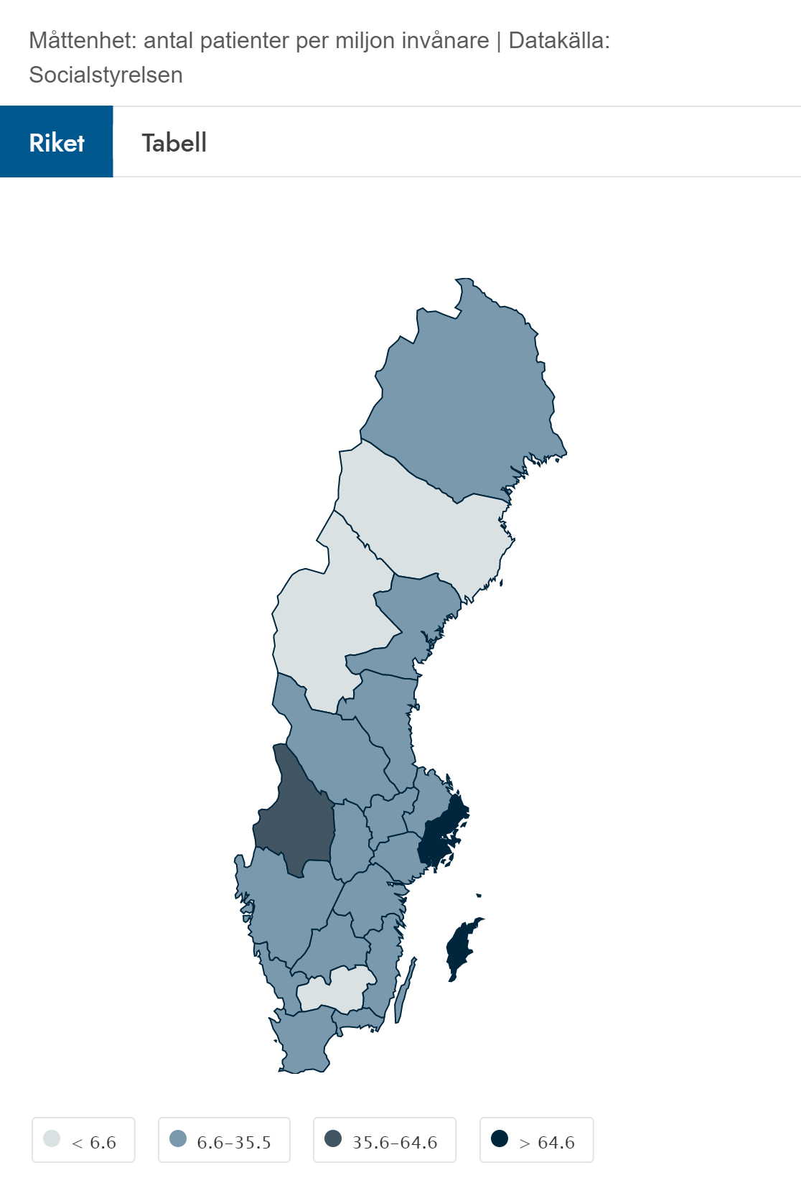
Remitterade patienter
- Tydlig snedfördelning ses
- Jämtland/Härjedalen: 0 pat
- Stockholm: 163 pat
Per 1 miljon invånare

